Slide 1
Finsko, Kitee, květen 2019
VZDĚLÁVÁNÍ ŽÁKŮ
S ODLIŠNÝM MATEŘSKÝM JAZYKEM
VE FINSKU

Slide 2
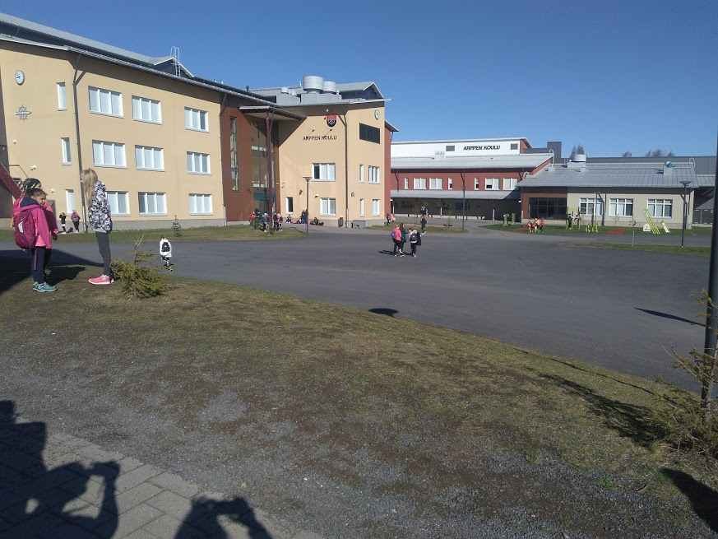
Město Kitee, Severní Karélie
Škola Arppen koulu

Slide 3
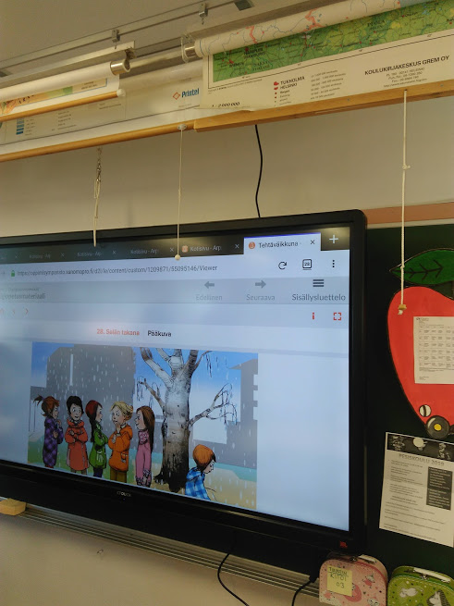
Vzdělávání žáků s OMJ
Podpora vlastní identity
Podpora mateřského jazyka
Individuální vzdělávací plán
Znaková řeč (pro cizince i při inkluzi)
Asistent třídy
Asistent pro dítě (pomocník)

Slide 4
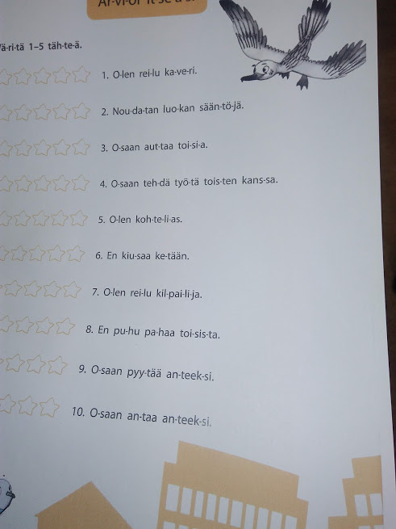
Metody práce
Žáci jsou zařazeni v běžných třídách
Od 1. ročníku se vzdělávají ve finštině
Angličtinu se začínají učit ve 3. ročníku
Málo dětí ve třídách
Personální podpora
Slabikování
Piktogramy, obrázky
Didaktické hry

Slide 5
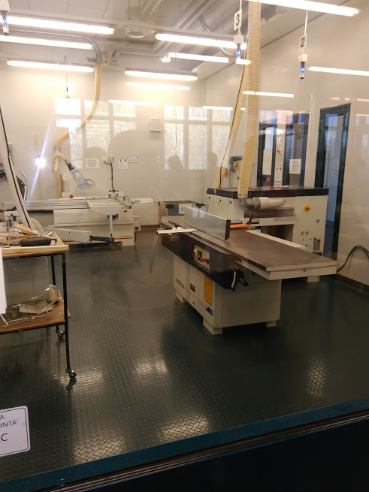
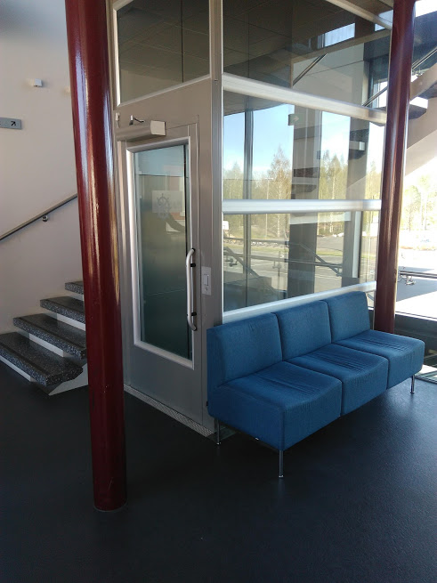
Vybavení školy a tříd
Moderní
Podnětné
Bezpečné

Slide 6
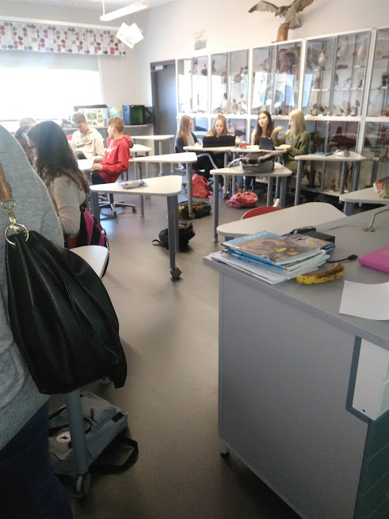
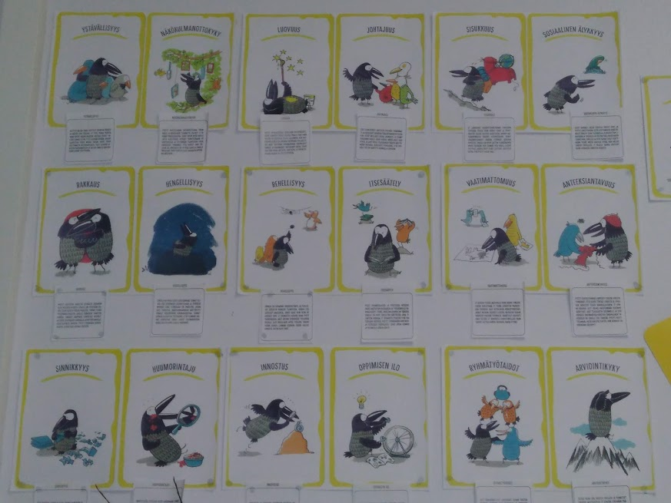
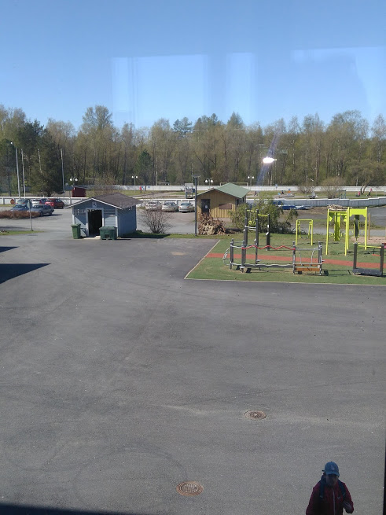
Přátelské prostředí, pozitivní pedagogika

Slide 7
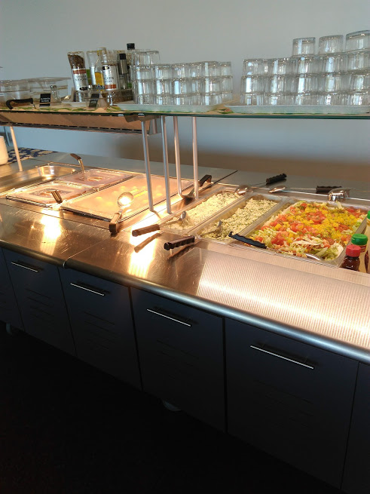
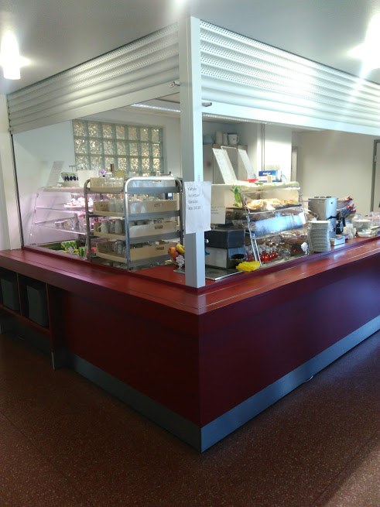
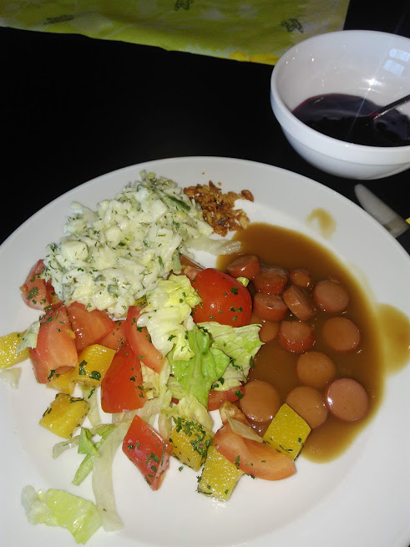
Zdravé stravování

Slide 8
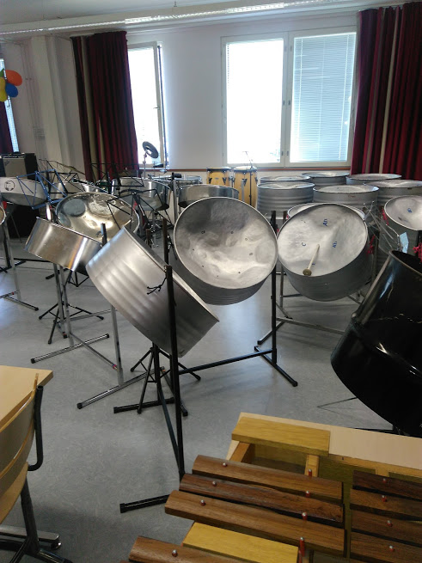
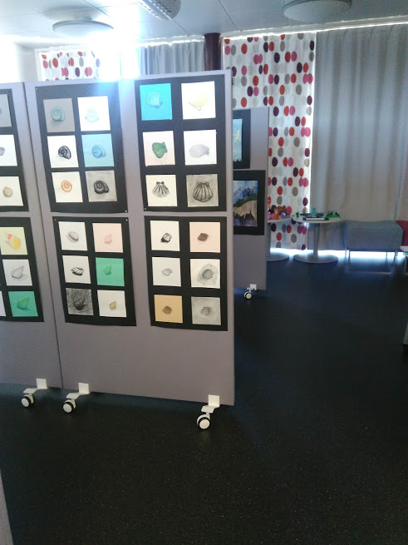
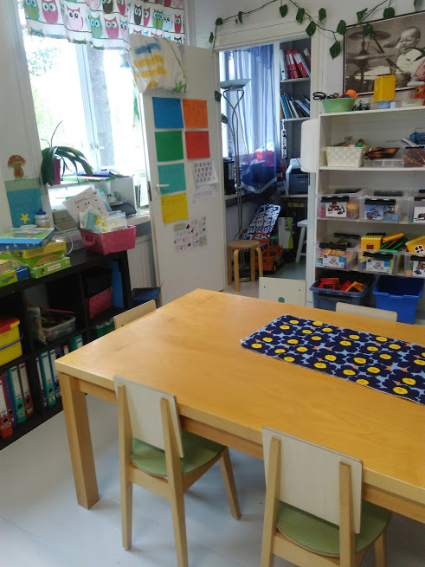
Tradice, estetika, umění

Slide 9
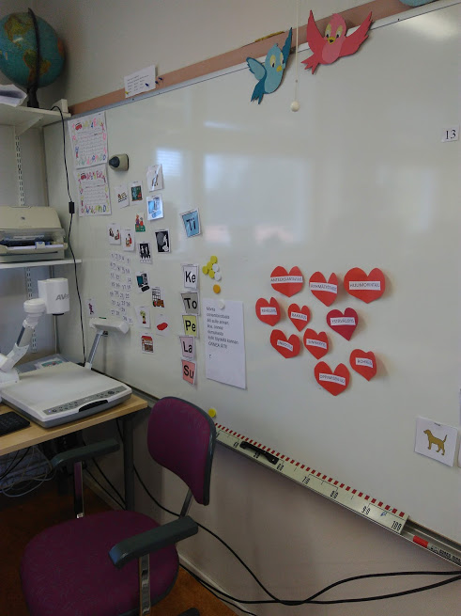
Puhoksen koulu, 0. ročník (přípravná třída)
Příprava na úspěšný vstup do školy
Učí se číst a psát
Zkušenosti s uprchlíky
Děti z bilingvního prostředí
Větší počet rusky mluvících dětí

Slide 10
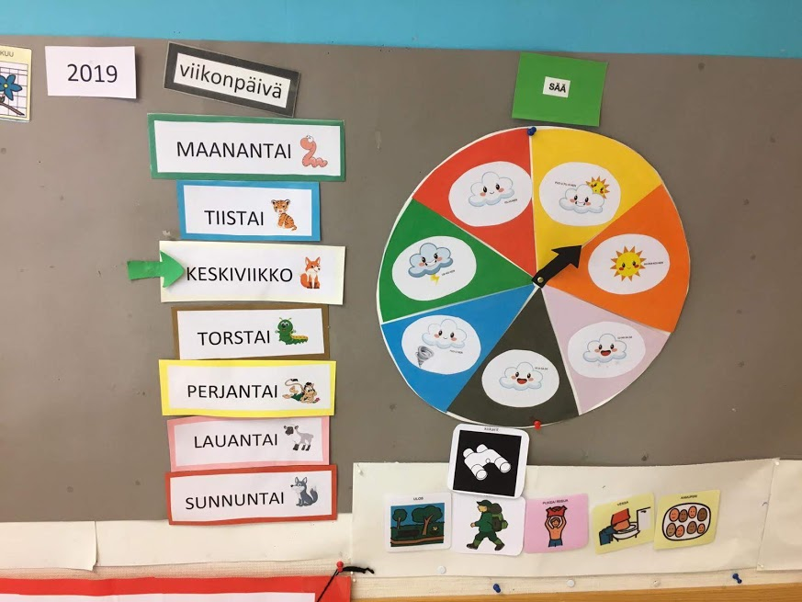
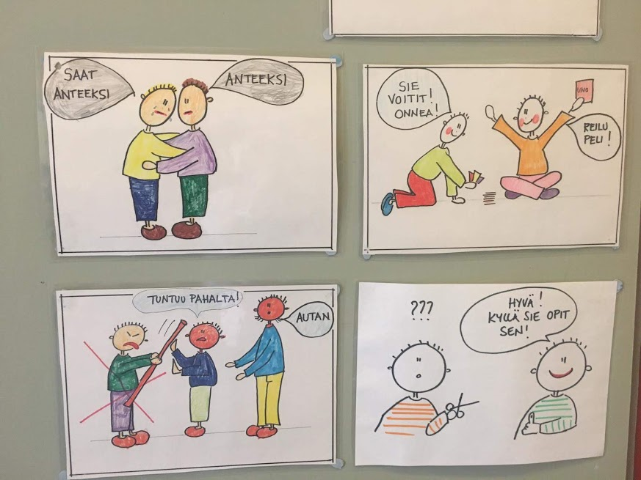
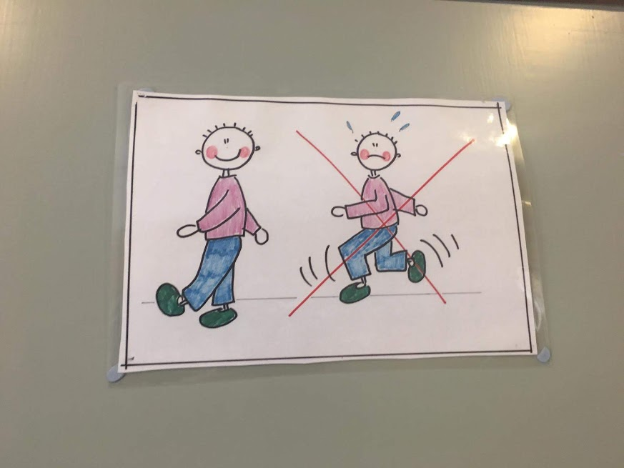
Názornost a srozumitelnost všude

Slide 11
Závěr
Žáci s odlišným mateřským jazykem se zařazují do běžných tříd
Podpora je jim poskytována podle individuální potřeby
Možnost individuálních vzdělávacích plánů
Znalost finštiny je podporována hrou s ostatními dětmi
Výrazná je personální podpora dítěte i celé třídy (asistenti)
V prvních ročnících vyučující používá i znakovou řeč
Názorné učebnice a metodiky

Slide 12
Děkuji za pozornost.
Mgr. Ivana Heboussová
Mgr. Petra Henderson
Základní škola Praha 10, Křimická 314
E-mail: info@krimicka.cz, 720 069 799
Termín prezentace: 3. 6. 2019
Termín uveřejnění: 5. 6. 2019
Datum: 28. 6. 2019

